Slide 1
第八章 查找 II
树查找
吉林大学计算机学院
谷方明
fmgu2002@sina.com

Slide 2
树的引入
对半查找、斐波那契查找等都对应一棵隐式的(implicit)二叉树；
用一个显式的(explicit)二叉树结构组织数据进行查找；
  不但能对表进行有效查找，
  还能迅速插入和删除（动态表）。

Slide 3
二叉查找树(BST)概念
(递归版定义) BST左子树中结点的关键词都小于KEY(root)，其右子树中结点的关键词都大于KEY(root)，且左右子树都是二叉查找树

Slide 4
对半二叉查找树
O
I
E
U
E
U
A
I
A
O
退化的二叉查找树
U
O
O
I
U
I
E
E
A
A

Slide 5
其它定义
BST中任一结点P，其左子树中结点的关键词都小于KEY(P)，其右子树中结点的关键词都大于KEY(P)。
定义8.1 二叉查找树（二叉搜索树、二叉排序树）: BST是一棵可为空的二叉树；若BST非空，则其中根遍历序列按关键词递增排列。

Slide 6
二叉查找树的存储结构
链式存储；结点结构如下
LLINK和RLINK是链接字段，KEY为关键词。
可让表头指针root指向一个哨兵变量，最小
LLINK | KEY | DATA | RLINK
 | -∞
LLINK | KEY | DATA | RLINK

Slide 7
二叉查找树的基本操作
查找
FindMin和FindMax
插入
删除
创建
……

Slide 8
例
CAPRICORN
AQUARIUS
PISCES
查找巨蟹座(CANCER)
查找第12个名字人马座（SAGITTARIUS）
0
ARIES
GEMINI
TAURUS
1
CANCER
4
LEO
SCORPIO
VIRGO
2
3
5
LIBRA
8
9
10
11
6
7

Slide 9
设表中元素的关键词K₁<K₂<…<K_{N}，则查找成功应该终止于R_{i}(内结点)，而查找失败应终止在N＋1个记录间隔(或者称外结点，即K_{i}<K<K_{N+1}的情形)。
查找失败可以直接返回，也可以在失败位置插入新结点，称为查找与插入操作；

Slide 10
算法 Find (t, k)
/*在已t为根的子树中寻找关键词为k的结点*/
F1 [由根结点开始比较]
while ( t != NULL )
if ( k == t->key ) break;
else if ( k < t->key ) t=t->llink;
else t=t->rlink;
return t;▌

Slide 11
FindMin和FindMax
算法FindMin(t)
/* 在以t为根的树找最小元素*/
F1[一路向左]
if( t != NULL )
while( t->llink != NULL) t = t->llink;
return t;

Slide 12
插入
O
E
U
A
I
6
7
O
1
2
H
5
E
U
3
4
A
I
5
6
O
1
2
3
4
E
U
A
I
6
7
1
2
3
K
4
5

Slide 13
插入
算法 Insert( t, k )
/*在t为根的子树中寻找关键词为k的结点,失败时插入*/
I1 [递归出口]
if(t==NULL){
t ⇐ AVAIL ;
t->key = k; t->llink = t->rlink = NULL;
}else if ( k < t->key ) t->llink = Insert(t->llink, k);
else if ( k> t->key ) t->rlink = Insert(t->rlink,k);
return t;

Slide 14
创建
调用 n次 Insert
从空二叉树开始，依次插入包含关键词CAPRICORN, AQUARIUS, PISCES, ARIES, TAURUS, GEMINI, CANCER，LEO，VIRGO，LIBRA和SCORPIO之结点所形成的二叉查找树.
练习：输入序列为{45，24，53，12，37，93}

Slide 15
删除
假定指针q指向二叉查找树中待删除的结点;
删除q后的树仍为二叉查找树。
删除分三种情况
  q的左右儿子都为空；
  q只有一个儿子；
  q有两个儿子：为保持中序递增，使用中根后继（前驱）替换；

Slide 16
rlink(q) ≠ Λ，且 llink(rlink(q)) ≠ Λ .
使用中根后继替换
llink(q)
llink(s)
原llink(q)
rlink(q)
s
rlink(s)
原rlink(q)
q
r
r
原rlink(s)
s
rlink(s)
现llink(r)
(a)
(b)

Slide 17
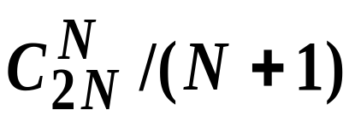
二叉查找树的简单分析
一个无序序列，可通过构造一棵二叉查找树而成为有序序列，这被称为二叉查找树的顺序属性。
二叉查找树会因输入文件的记录顺序不同，而有不同的形态。对包含N个记录的集合，其对应的关键词有N!种不同的排列，可构成 棵不同的二叉查找树。
在输入数据随机的情况下，二叉查找树操作的平均时间为O (log₂N) ．但特殊情况，会产生退化二叉查找树，从而使最坏情况查找时间达O(N) .
方案一：随机文件

Slide 18
方案二：最优二叉查找树
给定各种查找情况发生的概率α_{i}和β_{i}，确定一棵最优(最小加权通路长度)的二叉查找树；(8-4)
一种自然的最优查找方案
  建立最优二叉查找树；对树动态调整，保证动态插入删除结点后，仍为最优。
  计算复杂度高，有时结点出现的频率无法精确统计。

Slide 19
方案三：AVL树
控制树形维护一棵形态较好的二叉查找树（近似最优）
1962年，两名俄国数学家G. M. Adelson-Velsky和E. M. Landis，发现了一个非常漂亮的维持一棵好的查找树的方案——AVL 树。仅要求为每个结点增加两个额外的二进制位。

Slide 20
高度平衡树
定义8.2：一棵二叉查找树称为高度平衡二叉查找树（高度平衡树、平衡树），当且仅当由单一的外结点组成，或者由两个子树形T_{l}和T_{r}组成，且满足：
(1)| h(T_{l})–h(T_{r}) |≤1，其中h(T)表示树T的高度；
(2) T_{l}和T_{r}都是高度平衡树.
定义8.3 ：设 T 为高度平衡树，q 是T任一内结点，q 的平衡系数(平衡因子) BF(q) 定义为h_{R} − h_{L} .其中， h_{L} 和 h_{R} 分别q 的左、右子树的高度。
显然BF(q) ) = 0, 1或 -1

Slide 21
F
+
D
K
−
•
E
H
N
B
•
•
+
•
C
G
J
M
P
A
•
•
4
5
•
−
−
•
I
L
O
Q
0
1
2
3
•
•
•
•
6
7
10
13
8
9
11
12
14
15
16
17
图8.23 一棵平衡二叉树形

Slide 22
N=12= f₇ −1
8
5
11
斐波那契判定树是一棵高度平衡树，且每个结点(以该结点为根的二叉树的内结点数 ≥ 2)的平衡系数为 −1，该判定树在内结点数相同的高度平衡树中具有最大高度.
3
7
10
12
2
4
6
7
9
10
11
12
1
2
3
4
5
6
8
9
0
1
T₄+f₆

Slide 23
AVL的高度
定理8.4 (Adelson-Velsky和Landis) 设 T是一棵具有n个内结点的平衡树，T之高度h(T)由下式所限定
log₂(n+1) ≤ h(T) ≤ 1.4404 × log₂(n+2)−0.3277
平衡树的查找路径长度决不会超过最优树的查找路径长度的45% .
.

Slide 24
存储结构
KEY | DATA |  | B
LLINK |  | RLINK
 |  |  | B
树形总高度 |  | RLINK
ROOT
DATA | KEY |  | B
LLINK |  | RLINK

Slide 25
查找和插入操作
在一株高度平衡二叉树上插入结点，可能会破坏其平衡性。
如，在图 8.23 中，如果新结点被插入高度平衡树的外结点
4
,
5
,
6
,
7
,
10
,
13
等处则无损平衡性。
F
+
D
K
−
•
E
H
N
B
•
•
+
•
C
G
J
M
P
A
•
•
4
5
•
−
−
•
I
L
O
Q
0
1
2
3
•
•
•
•
6
7
10
13
8
9
11
12
14
15
16
17

Slide 26
F
+
D
K
−
•
E
平衡性将遭到破坏：
  平衡系数为+1的结点，如果在它的右子树的外结点上插入新结点，使它的右子树变得更高
  平衡系数为 −1的结点，如果在它的左子树的叶结点上插入新结点，使它的左子树变得更高
H
N
B
•
•
+
•
C
G
J
M
P
A
•
•
4
5
•
−
−
•
I
L
O
Q
0
1
2
3
•
•
•
•
6
7
10
13
8
9
11
12
14
15
16
17

Slide 27
A
+
++
A
•
B
+
B
h
h
h
h
h
h+1
α
β
γ
α
γ
β
(a) 情况1
图8.24 破坏平衡的情况1（虚框表示新插入结点的位置）
（若反演改图式，左右交换，则会出现另外1种相同的情况）

Slide 28
情况1：“单一转动”。
把结点 B 从 A 的右下侧左转到 A 的右上侧，原 B 之左子树β 变成了A 的右子树，B 的新左儿子是结点A .
A
++
B
•
+
B
A
•
h+1
h
h
h+1
γ
h
α
β
γ
α
β

Slide 29
A
++
A
+
−
B
•
B
h
+/−
X
h
•
X
a
h
a
h
δ
δ
h−1
h
h−1
h−1
β
γ
β
γ
(a) 情况2
图8.24 破坏平衡的情况2（虚框表示新插入结点的位置）
（若反演该图式，左右交换，则会出现另外1种相同的情况）

Slide 30
情况2：“双重转动”。
首先，以 X 为轴将 B 从 X 的右上侧右转到 X 的右下侧，记为（X，B），从而 A 的右儿子是 X，X 的右儿子是 B，原 X 的右子树 γ 变成了新 B 的左子树；
A
++
A
++
B
X
−
++
h
+
X
B
h
•
α
h
α
δ
h−1
h−1
h
h
h
γ
β
γ
β
δ

Slide 31
然后，以 X 为轴心 , 把 A 从 X 的左上方左转到 X 的左下侧 , 记为(A , X) , 使 X 的左儿子是 A , 右儿子是 B , 原 X 的左子树 β 变成了A 的右子树.
++
•
A
X
X
++
•
B
A
−
B
h−1
h
•
α
h
h
h
β
γ
h−1
h
h
α
δ
β
γ
δ

Slide 32
情况2：“双重转动”
A
++
•
B
X
−
•
B
A
−
h
X
h−1
+
α
h
δ
h
h
h
β
γ
α
δ
h−1
h
β
γ

Slide 33
r
f
A(+ -)
插入新结点n后，若树失去平衡，应调整失去平衡的最小子树，即从根结点r到结点n的路径上的最后一个不平衡点A，平衡以 A 为根的子树形可。
经过整后，以 A 为根的子树变成了一棵与插入前有同样高度的新树。原先A 子树外的结点不受影响
.
.
n

Slide 34
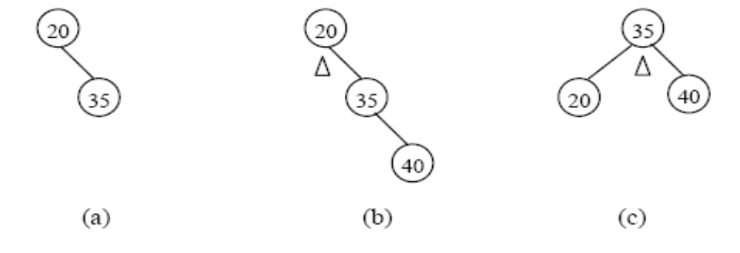
例：构造包含关键词{20，35，40，15，30，25} 高度平衡树。

Slide 35
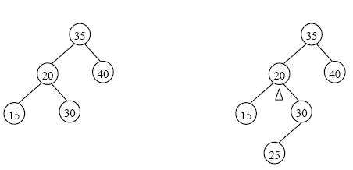
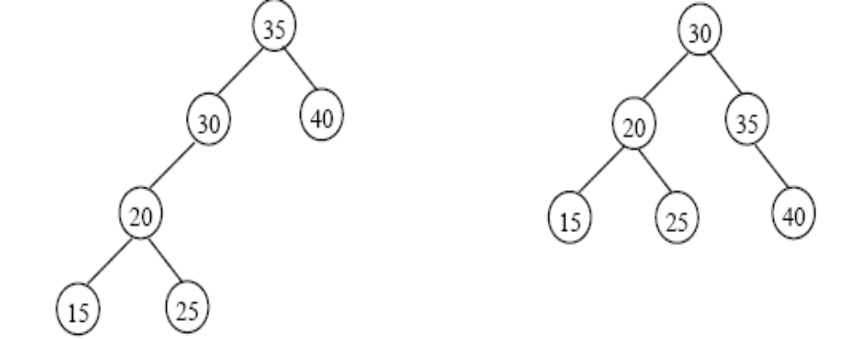
构造包含关键词{20，35，40，15，30，25} 高度平衡树。

Slide 36
删除操作
高度平衡树的删除操作，被删除结点的祖先结点的平衡系数均有可能发生变化。
算法将从根结点到被删除结点路径上的所有结点依次入栈，设指针son指向被删除结点，current是son的父结点，则按照如下的规则进行删除：
1)如果B(current)=0,且son=LLINK(current),则 B(current)←+1, 否则B(current)←-1. 并终止整个过程.

Slide 37
2)如果B(current)=+1且son=RLINK(current),或B(current)=-1且son=LLINK(current),则B(current)=0, 且current的高度减1. 此时令son←current, current⇐S, 然后继续.
3)如果B(current)=+1且son=LLINK(current)，则此时current的平衡系数等于+2，因此根据RLINK(current)的平衡系数来进行重新平衡操作，若调整后树高度不变，则算法终止；若调整后树高度减1，则令son←current, current⇐S, 然后继续.
4)如果B(current)=-1且son=RLINK(current)，则此时所发生的情况正好是(3)所示情况的对称情形.

Slide 38
删除分析
如果采用正确的方法，则删除问题可以在O(log₂N)步骤内解决；
删除和插入之间的重要差别是：删除可能需要多达平均 log₂N 次调整，而插入所需的调整不多于1次。

Slide 39
平衡树求第k小数
用平衡树来表达线性表，既可快速地插入（克服顺序分配的困难），又可对表实施随机存取（克服链接分配的困难）。
每一个结点P增加一个被称之为RANK的字段
  RANK (P) = P的左子树形的(内)结点数 + 1
  RANK域之值确定了结点的相对位置

Slide 40
F
+
D
−
6
K
•
4
5
B
•
E
•
H
+
•
N
2
1
2
3
A
•
•
•
−
M
−
•
C
G
J
P
1
1
1
2
2
2
J
•
L
•
O
•
Q
•
1
1
1
1
可方便地查找在中根次序下表的第k*个结点. 假定待查结点的关键词为 k*. 若k*< 6, 则向左去查找; 若k* > 6, 则往右去检索, 比如 k*= 8, 则NODE (H) 便是所求，因RANK(H)=k*−6=2 . 又如, NODE (E) 在中根次序下的位置是 5，它等于RANK (D) + 1；NODE (K) 的中序位置是11, 它等于RANK(F)+RANK(K)=6+5; 等等.

Slide 41
找第k小元素
算法kth ( t , k )
p=t;
while( p!=0 )
if( k == tr[p].rank ) return p;
else if(k<tr[p].rank) p=tr[p].l;
else k-=tr[p].rank ,p=tr[p].r;
}
return p;

Slide 42
平衡树的优缺点
AVL引入平衡因子，很好的限制了树的平均高度为O(logN) ，导致插入、删除、查找的最坏时间复杂性均为O(logn)
AVL插入和删除实现不容易；
替代方案
  Treap：按随机顺序建立BST
  Splay：均摊时间复杂性为MlogN
红黑树:一种平衡树；动态集合操作最坏O(logn)

Slide 43
二叉查找树VS对半查找判定树
联系
  对半查找判定树是一种二叉查找树
  都可用于描述查找
区别
  二叉查找树是一种显式树结构；对半查找判定树是一种隐式树结构；
  二叉查找树直接用于查找；对半查找判定树用于分析查找

